Slide 1
LLVM构建openEuler实践
LLVM平行宇宙计划

Slide 2
Outline
LLVM平行宇宙计划介绍
LLVM构建软件包问题分析
LLVM构建Kernel测试及问题分析
LLVM构建用户态外围包测试及问题分析

Slide 3
LLVM凭借先进架构、繁荣社区和友好License成为编译器新的选择
业界编译器开发生态向LLVM技术栈转移
LLVM的优势
Linux、OS社区拥抱
Clang&LLVM技术栈
商业公司将主编译器切换到LLVM，并在LLVM上进行生态和竞争力的构建
代码可靠：通过编译告警、静态扫描、运行时检查协助进行代码质量治理
可实现性强：架构和代码可读性、可维护强，性能特性使能相对容易，潜力大
协议友好：Apache 2.0 License，License更加友好，灵活，更有助于创新。
生态活跃：技术创新（MLIR、CIRCT、BOLT等新编译能力/特性不断涌现）社区活跃（LLVM社区贡献者超2600+人，~150家企业贡献）人才获得（专业人才可获得性高）
公司/组织 | 策略 | 备注
Linux kernel | 目前Clang+LLVM和GCC是Linux kernel官方支持的两款编译器 | Kernel代码质量； 特性创新
Android | 完全基于Clang+LLVM构建 | 代码质量； license
ChromeOS | 完全基于Clang+LLVM构建
OpenMandriva | 绝大部分包基于Clang+LLVM构建，个别包基于GCC | 第一个基于llvm构建的开源linux
Chimera Linux | 完全基于Clang+LLVM构建 | Non-GNU linux
Fadora/CentOS | 支持Clang+LLVM编译作为构建工具链 | 利用LLVM技术栈优势
Debian/Ubuntu | 支持Clang+LLVM编译作为构建工具链
分类 | 公司 | 编译器策略
芯片类公司 | Apple | LLVM/clang创始公司， 全系列产品，使用LLVM作为默认编译器
 | ARM | 全系列（服务器，嵌入式端侧，GPU等）编译器， 已切换为LLVM
 | NVIDIA | NVCC（cuda编译器）基于LLVM版本
 | Intel | 已从ICC切换到LLVM（DPC++），同时提供LLVM开源分支
 | AMD | AOCC编译器已切换至LLVM版本
 | 华为 | 毕昇编译器基于LLVM版本
应用类公司 | Google | 端侧Android已全部使用LLVM编译器，Data center场景基于LLVM构建AutoFDO，AI场景基于MLIR引领社区
 | Mata | 聚焦Data center场景优化，包括PGO，BOLT等项目，基于开源LLVM，持续加大贡献

Slide 4
LLVM平行宇宙计划：版本与长效机制结合，社区化推进
推进策略
正式版本
23年3月份，软件所OERV团队和华为毕昇编译器团队在RISCV SIG和Compiler SIG联合发起“LLVM平行宇宙计划”；
后续完成TC汇报，并在社区提交oEEP proposal
平行版本
Preview版本
长效机制：结合Compass-CI upstream测试
竞争力场景
嵌入式场景
云场景
新语言
异构
…
轻量化&高性能
全栈极致优化
Rust等
异构编程&使能

Slide 5
LLVM构建openEuler技术方案（中间态）
openEuler软件包形态
GCC与LLVM混编方案
方案关键问题
内核态全部用LLVM构建，用户态混编
用户态
Kernel构建及运行
用户态外围包GCC与LLVM混编的兼容性
南向兼容性
用户态
3.6W+ 软件包
LLVM 构建
GCC 构建
内核态
内核态
LLVM 构建
kernel
module
driver
kernel
module
driver
编译器组件切换方案
clang
llvm
as
lld
libstdc++
libgcc/ligcc_s
libatomic
GNU binutils

Slide 6
LLVM平行宇宙计划第一个版本软件包范围
软件包选取编译器原则
应用扩展包（30000+）
GCC构建
仍保留GCC构建，需支持相关接口以配置成LLVM构建
OS 功能集
应用软件(3万+)
系统软件包/开发库（6000+）
部分LLVM构建
最好使用LLVM构建。
在版本基线中，需进行源代码层面的修改软件包，用GCC构建；
系统软件/服务(6000+)
核心运行时/管理工具链(161)
扩展包
OS 最小集
核心基础库/工具链(40)
基础命令
核心运行时/管理工具链(160)
LLVM构建
内核
glibc
gcc
docker
存储包
docker
selinux
systemd
……
原则上均使用LLVM构建，需深度修复构建问题，如果不支持LLVM构建，需给出具有说服力的理由；
……
开发库
计算包
核心基础库/核心工具链(39)
基础C库
Glibc
工具链/编译器
binutil、gcc 、LLVM
内核(1)
内核态代码均需使用LLVM构建，包括内核、驱动、内核模块；
自带编译器版本检测，避免出现内核态混编的情况；
OS开源软件分层
kernel

Slide 7
Outline
LLVM平行宇宙计划介绍
LLVM构建软件包问题分析
LLVM构建Kernel测试及问题分析
LLVM构建用户态外围包测试及问题分析

Slide 8
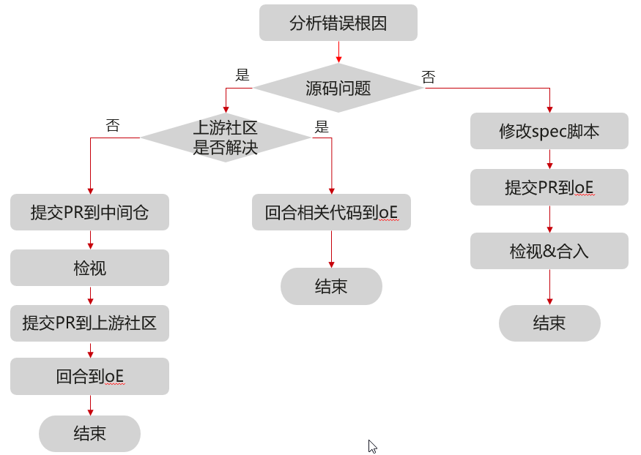
软件包构建及问题处理流程
工作内容：基于OBS/EBS平台，切换软件包的构建编译器为LLVM，解决软件包构建和自带测试用例问题。
原则：Upstream First

Slide 9
软件包构建问题汇总
问题分类 | 详细说明 | 措施
构建脚本写死GCC | 构建脚本Spec、Makefile、configure、CMakeLists.txt写死编译器 | 修改构建脚本Spec、Makefile、configure、CMakeLists.txt，使用CC或__cc。
其他语言与C/C++互调用写死GCC | 构建perl-xxx外围包，依赖perl包生成makefile，这时会沿用perl构建时的编译器; 同理，构建python-xxx外围包也会沿用构建python3时的编译器 | 先切换perl、python3的编译器为LLVM，然后构建perl-xxx、python-xxx外围包
LLVM相较GCC更多warning | LLVM相对GCC对代码质量、语言标准遵从更加严格，相比GCC会有更多warning，与-Werror选项结合，升级为error。 | 排查该报错是否引起运行问题，编译器侧忽略该报错
 | GCC特有选项，LLVM不支持，报warning，与-Werror选项结合，升级为error。 | 修改LLVM，识别这些不支持的GCC选项，不升级error
LLVM将告警升级成报错 | LLVM编译比GCC严格，升级GCC的告警成报错，例如sysmonitor外围包报错-Wint-conversion | 排查该报错是否引起运行问题，编译器侧忽略该报错
单元测试运行错误 | 软件包自带单元测试用例运行失败 | 具体情况具体分析
其他问题 | 1、gcc和 clang driver可以接受链接选项的写法有所差异，如： -zcommon-page-size=2097152 -znow -zrelro 2、clang不知道GNU扩展的__va_arg_pack等导致的问题 3、clang不支持GNU扩展的Nested function | 具体情况具体分析

Slide 10
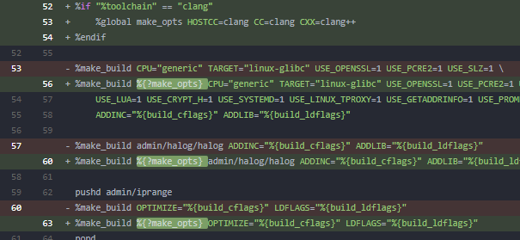
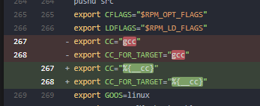


软件包构建问题—示例1
问题分类 | 详细说明 | 措施
构建脚本写死GCC | 构建脚本Spec、Makefile、configure、CMakeLists.txt写死编译器 | 修改构建脚本Spec、Makefile、configure、CMakeLists.txt，使用CC或__cc。

Slide 11
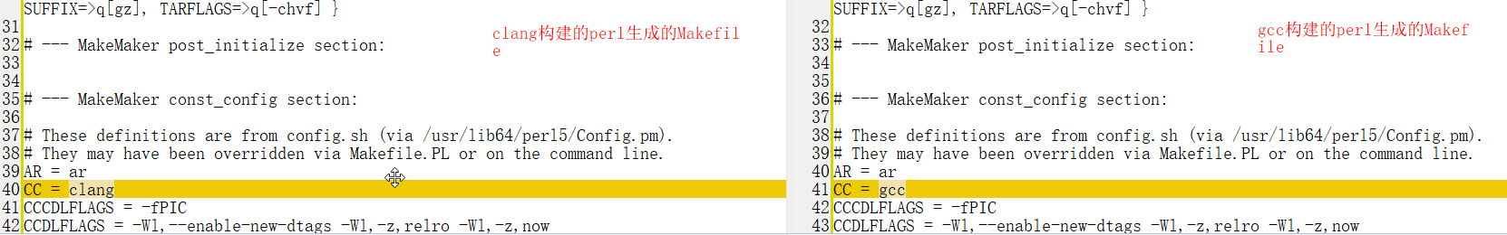
软件包构建问题—示例2
问题分类 | 详细说明 | 措施
其他语言与C/C++互调用写死GCC | 构建perl-xxx外围包，依赖perl包生成makefile，这时会沿用perl构建时的编译器; 同理，构建python-xxx外围包也会沿用构建python3时的编译器 | 先切换perl、python3的编译器为LLVM，然后构建perl-xxx、python-xxx外围包
日志报错:
gcc_old: error: unrecognized command-line option '--config'; did you mean '-mpconfig'?
包名称: perl-Compress-Raw-Bzip2
报错现象:
gcc构建不识别llvm的选项
根本原因:
perl构建时配置的编译器被记录
措施:
先用llvm构建perl编译器
依赖perl生成Makefile
# perl-Compress-Raw-Bzip2.spec
perl Makefile.PL INSTALLDIRS=vendor OPTIMIZE="%{optflags}" NO_PACKLIST=1
# 使用clang构建的perl
perl -V | grep -B3 -w cc
usemymalloc=n
default_inc_excludes_dot=define
Compiler:
cc='clang'
# 使用gcc构建的perl
perl -V | grep -B3 -w cc
usemymalloc=n
default_inc_excludes_dot=define
Compiler:
cc='gcc'

Slide 12
软件包构建问题—示例3
https://clang.llvm.org/docs/DiagnosticsReference.html
选项/告警 | 类型 | 软件包
Wunknown-warning-option Wunused-parameter Wunused-function Wunused-but-set-parameter Wunused-but-set-variable Wunused-command-line-argument Wignored-optimization-argument | clang warning | 软件包较多
Wimplicit-function-declaration | clang error / gcc warning（clang17新增） | multipath-tools、openssh、sblim-sfcc、tcp_wrappers、tftp、trace-cmd、unixODBC、xinetd、xorg-x11-drv-nouveau、netperf、mcpp、lvm2、libxslt、libevent、libesmp、ipmitool、gnome-vfs2、cvs、createrepo_c、accountsservice
Wincompatible-function-pointer-types | clang error / gcc warning（clang17新增） | pkcs11-helper、perl-XML-LibXML、setroubleshoot、telepathy-glib、vinagre、libsecret、libgee、gnome-font-viewer、freetype、freerdp、alsa-tools
Wregister | clang error / gcc warning（clang17新增） | tog-pegasus、lshw、djvulibre
Wint-conversion | clang error / gcc warning | zziplib、libdb、cups
Wdeprecated-non-prototype | clang特有告警 | opensc、libreswan
Wimplicit-int | clang error / gcc warning | rarian、xmlto
Wunknown-warning-option | 兼容性相关告警 | pesign
Wcast-align | warning（clang更严格） | vdo
Wenum-constexpr-conversion | clang error / gcc warning（clang17新增） | webkit2gtk3
Wunsafe-buffer-usage | clang特有告警 | libipt
Wunused-command-line-argument | 兼容性相关告警 | acpica-tools
Wenum-conversion | warning（clang更严格） | ltrace
Wstring-plus-int | clang特有告警 | libstoragemgmt
Wignored-attributes | 兼容性相关告警 | lcr
Wunused-result | warning | edk2
Wreturn-type | clang error / gcc warning（clang17新增） | dmraid

Slide 13
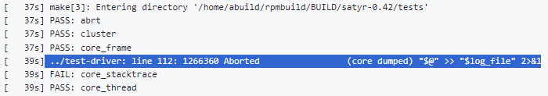
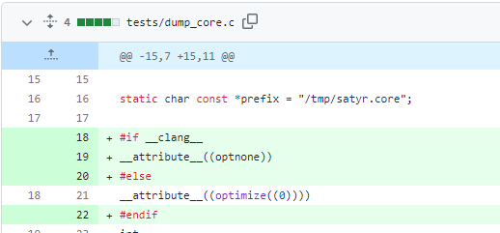
软件包构建问题—示例4-1
问题分类 | 详细说明 | 措施
单元测试运行错误 | 软件包自带单元测试用例运行失败 | 具体情况具体分析
外围包名称：satyr
报错现象: 测试用例core dump
问题根因:
clang与gcc处理attribute属性不一致
措施:
（1）修改源码，处理编译器是clang的情况；
（2）clang兼容optimize((0))
https://github.com/abrt/satyr/pull/340

Slide 14
软件包构建问题—示例4-2
问题分类 | 详细说明 | 措施
单元测试运行错误 | 软件包自带单元测试用例运行失败 | 具体情况具体分析
char _meg[1024*1024 + 40960];
int main(void) {
printf("%lx\n", _meg);
return 0;
}
# ./demo-gcc
404040
# ./demo-clang
55a638910030
static void *round_up(void *ptr, unsigned align, unsigned offset)
{
unsigned long ret = (unsigned long)ptr;
ret = ((ret + align - 1) & ~(align - 1));
// 期望~(align - 1)) = 0xfffffffffffff000;
// 实际~(align - 1)) = 0x0000fffff000
// 改法: ~((unsigned long)align - 1)
ret += offset;
return (void *)ret;
}

Slide 15
软件包构建问题—示例5
问题分类 | 详细说明 | 措施
其他问题 | gcc和 clang driver可以接受链接选项的写法有所差异，如： -zcommon-page-size=2097152 -znow -zrelro | 具体情况具体分析
$ gcc -zcommon-page-size=2097152 test.c
$ gcc -z common-page-size=2097152 test.c
$ gcc -Wl,-zcommon-page-size=2097152 test.c
$ gcc -Wl,-z,common-page-size=2097152 test.c
$ gcc -Wl,-z common-page-size=2097152 test.c
$ clang -zcommon-page-size=2097152 test.c
clang: error: unknown argument: '-zcommon-page-size=2097152
$ clang -z common-page-size=2097152 test.c
$ clang -Wl,-zcommon-page-size=2097152 test.c
$ clang -Wl,-z,common-page-size=2097152 test.c
$ clang -Wl,-z common-page-size=2097152 test.c
clang: error: no such file or directory: 'common-page-size=2097152'
外围包名称：secpaver
报错现象: error: unknown argument
问题根因:
gcc和 clang driver可以接受链接选项的写法有所差异
措施:
（1）修改构建脚本
（2）分析gcc driver接受的选项列表，考虑兼容支持

Slide 16
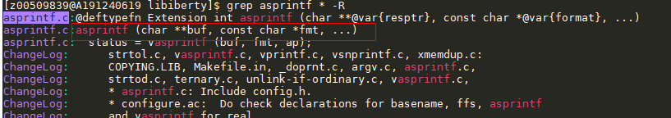
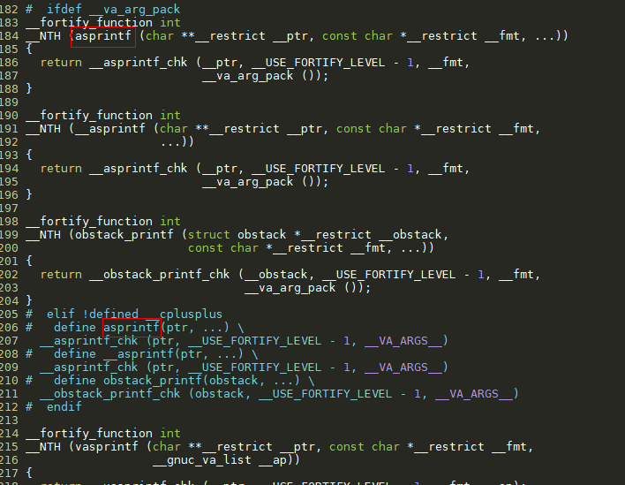
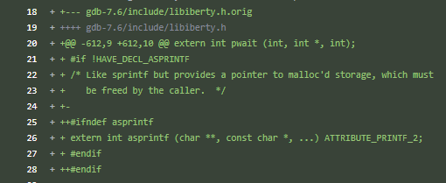
软件包构建问题—示例6
问题分类 | 详细说明 | 措施
其他问题 | 2、clang不支持GNU扩展的__va_arg_pack等导致的问题 | 具体情况具体分析
包名称:
dhcp、crash、cyrus-sasl
报错现象:
error: expected parameter declarator
extern int asprintf(char **strp, const char *fmt, ...);
问题根因:
llvm不支持GNU扩展__va_arg_pack
措施:
修改源码包，屏蔽软件包内部的实现
usr/include/bits/stdio2.h文件有如下实现：
软件包内有asprintf的函数实现：
#define __fortify_function __extern_always_inline __attribute_artificial__
修改源码包，如果系统有定义asprintf的宏，则不自定义次函数：

Slide 17
Outline
LLVM平行宇宙计划介绍
LLVM构建软件包问题分析
LLVM构建Kernel测试及问题分析
LLVM构建用户态外围包测试及问题分析

Slide 18
LLVM构建Kernel测试及问题分析 --- 内核测试
openeuler版本: openEuler 23.09
切换对象: kernel
测试对象: kernel
用户态
3.6W+ 软件包
GCC构建
内核态
内核测试用例
kernel
module
driver
LLVM构建
LLVM构建
测试结论：相比gcc构建的内核无新增问题

Slide 19
LLVM构建Kernel测试及问题分析 --- 外围包测试
openeuler版本: openEuler 23.09
切换对象: kernel
测试对象: 外围包
GCC构建
LLVM构建
用户态
外围包测试用例
3.6W+ 软件包
内核态
kernel
module
driver
LLVM构建

Slide 20
LLVM构建Kernel测试及问题分析 --- 外围包测试
原因分类 | 分析结果 | 建议修改措施
LLVM与GCC内部实现不同，设计用例时需考虑用例通用性。 | GDB时，文件行号不相同； GDB时，栈偏移不同； llvm与gcc生成elf的dynamic segment size不一样大 | 测试用例设计时考虑GCC和LLVM两种情况
elfutils软件包处理LLVM构建的elf文件时尚不兼容 | eu-addr2line依赖arange-section，llvm默认不生成arange-section，而gcc默认生成arrage-secition； llvm构建时默认-DCLANG_DEFAULT_PIE_ON_LINUX=ON，eu-addr2line基于maps文件无法解析 | 措施1：修改eu-addr2line匹配LLVM行为； 措施2：必要时加选项规避

Slide 21
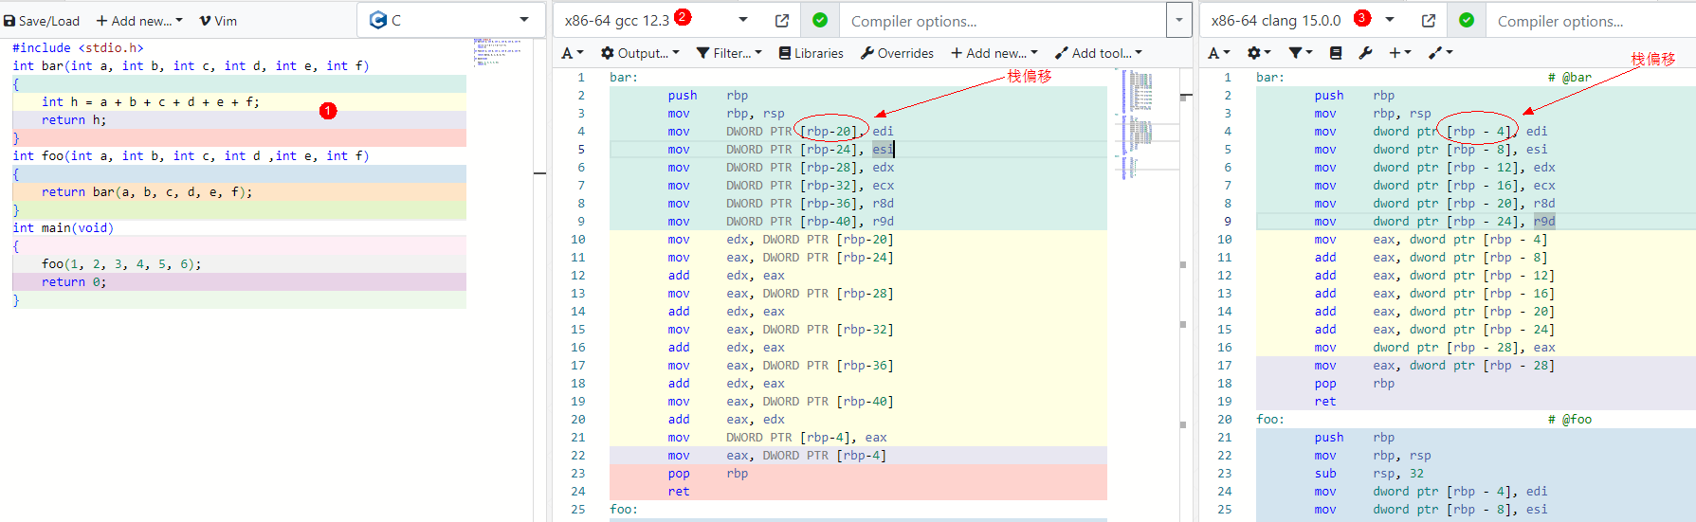
LLVM构建Kernel测试及问题分析 --- 示例1
名称: gdb
用例: gdb调试elf，判断栈偏移是否符合预期(p *(unsigned int*)($rbp -0x14))
报错现象: 栈偏移数据不符合预期
根本原因: 用例绑定gcc编译器
// test case
expect gdb.exp > result_log // p *(unsigned int*)($rbp -0x14) bar_0x14=`cat gdb.txt |awk 'NR==1{print $3}'` if [ ${bar_0x14} -eq 1 ];then checkresult $? else checkresult $? fi

Slide 22
elfutils vs binutils
原因分类 | 分析结果 | 建议修改措施
elfutils软件包处理LLVM构建的elf文件时尚不兼容 | eu-addr2line依赖arange-section，llvm默认不生成arange-section，而gcc默认生成arrage-secition； llvm构建时默认-DCLANG_DEFAULT_PIE_ON_LINUX=ON，eu-addr2line基于maps文件无法解析 | 措施1：修改eu-addr2line匹配LLVM行为； 措施2：必要时加选项规避
elfutils | binutils
 | ld
 | as
 | gold
eu-addr2line | addr2line
eu-ar | ar
eu-elfcmp
eu-elfcompress
eu-elflint
eu-findtextrel
eu-make-debug-archive
eu-nm | nm
eu-objdump | objdump
eu-ranlib | ranlib
eu-readelf | readelf
eu-size | size
eu-stack
eu-strings | strings
eu-strip | strip
eu-unstrip
 | c++filt
 | dlltool
 | elfedit
 | gprof
 | gprofng
 | nlmconv
elfutils是elf格式的一个工具链集合

Slide 23
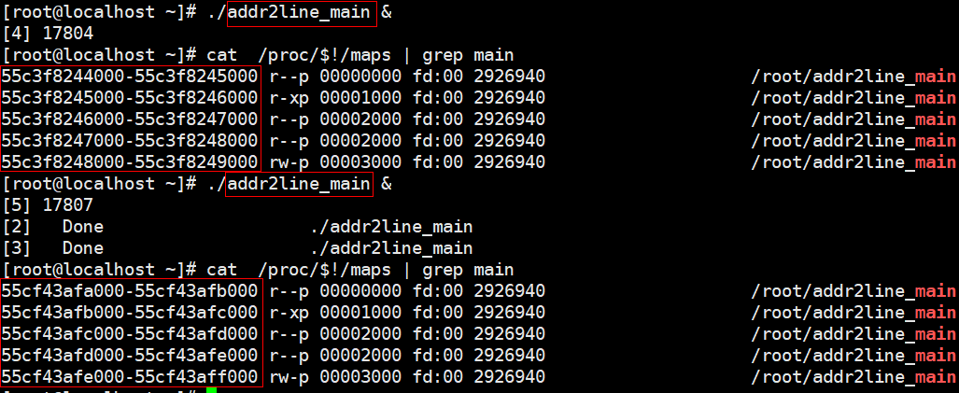
LLVM构建Kernel测试及问题分析 --- 示例2
包名称: eu-addr2line
报错现象:
eu-addr2line解析符号地址失败
Case1：通过函数地址进行解析
$ gcc -Wl,-Map=addr2line_main.map -g -o addr2line_main addr2line_main.c
$ main_addr=$(grep -w 'main' addr2line_main.map | awk '{print $1}')
$ eu-addr2line $main_addr -e addr2line_main
/root/luofeng/addr2line_main.c:11:1
:$ clang -Wl,-Map=addr2line_main.map -g -o addr2line_main addr2line_main.c -mllvm -generate-arange-section
$ main_addr=$(grep -w 'main' addr2line_main.map | awk '{print $1}')
$ eu-addr2line $main_addr -e addr2line_main
/root/luofeng/addr2line_main.c:11
addr2line可以正确解析
Case2：通过进程maps文件进行解析
$ clang -Wl,-Map=addr2line_main.map –nopie -mllvm -generate-arange-section -g -o addr2line_main addr2line_main.c
$ main_addr=$(grep -w 'main' addr2line_main.map | awk '{print $1}')
$ $ ./addr2line_main &
$ eu-addr2line $main_addr -M /proc/$!/maps
/root/luofeng/addr2line_main.c:11
addr2line无此功能

Slide 24
Outline
LLVM平行宇宙计划介绍
LLVM构建软件包问题分析
LLVM构建Kernel测试及问题分析
LLVM构建用户态外围包测试及问题分析

Slide 25
LLVM构建用户态外围包测试及问题分析
openeuler版本: openEuler 22.03 LTS sp1
切换对象: 用户态800+包（与BaseOS范围类似）
测试对象:用户态800+包（与BaseOS范围类似）
GCC构建
LLVM构建
GCC构建
用户态
外围包测试用例
3.6W+ 软件包
800+ 软件包
内核态
kernel
module
driver
GCC构建

Slide 26
LLVM构建用户态外围包测试及问题分析
第二部分内容，未完待续……

Slide 27
Notes:
在切换编译器过程中，不仅有软件包的构建的问题、运行问题，其实我们还遇到从低版本编译器切换到高版本编译器的差异，由于时间关系

